Slide 1
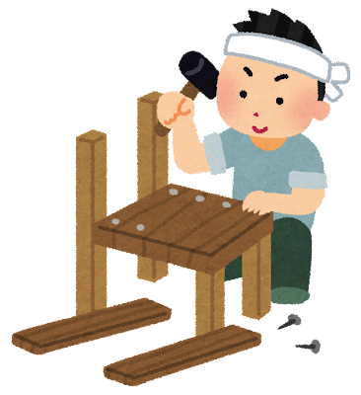





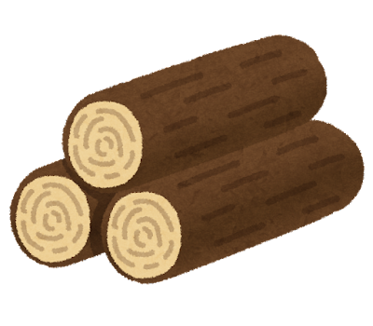


思考の設計図《読むこと》
テーマ
単元の目標
思考の組立て
③再構築
資料から分かったことをもとに、自分の考えをさらに深めてみよう。
筆者は結局何が言いたかったのだろう。
この文章から何が分かるだろう。
思考の加工
②分析・整理
資料から読み取ったことを、目的に応じて結び付けて考えてみよう。
友達の考えと比較して、何が違うのか、なぜ違うのかを整理してみよう。
思考の素材
①発見・蓄積
資料から、筆者の考えや、それを支える根拠を探そう。
文章に使われている表現の工夫や言葉を集めよう。

